Slide 1
















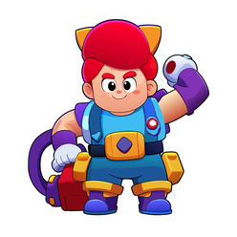







МОЙ
МОИ
МОЯ

